Slide 1
R E S U L T
텐서가 준 lifetime 공간 안에서 sparse 1차 반응 generator가 정답 topology를 드러냈다.
핵심은 sequential/branch를 따로 평가하지 않고, 가능한 acyclic edge를 한 번에 열어 둔 뒤 데이터가 필요 없는 rate를 죽인 것이다.
0.000772
0.000803
1→2→3→G
3
zero-lag relerr
full tensor relerr
surviving topology
active spectra
fit = 0.9992
entire shifted tensor
other edges pruned
silent ground has zero signal
Final artifact: tensor_sparse_generator_solution.m
Generated from MATLAB run on 2026-05-17 | sparse generator solution
01

Slide 2
P R O B L E M
목표는 q-spectrum과 농도 profile을 동시에 분리하되, silent ground를 가짜 성분으로 만들지 않는 것이다.
입력
중첩된 2D 데이터 D(q,t). 각 q 위치에서 여러 transient species 신호가 겹쳐 있음.
q-time data
분해
species basis
D(q,t): mixed spectra and kinetics
S(q) and C(t), with ground silent
원하는 출력
활성 species 3개의 q-spectrum S_r(q)와 시간 농도 C_r(t). ground는 신호가 0이므로 spectrum으로 fit하지 않음.
물리 조건
가장 큰 함정
모든 반응은 1차 반응. tau/lifetime 축은 RSV fitting과 shifted tensor가 제공하는 시간상수 정보를 반영해야 함.
ground는 농도 보존 때문에 존재하지만 q 신호는 0이다. 따라서 농도합=1 조건을 무작정 걸면, 신호가 없는 ground를 q-spectrum 성분처럼 해석하는 오류가 생긴다.
Tensor sparse generator method summary
02

Slide 3
D I A G N O S I S
CP/PARAFAC는 lifetime eigenmode를 매우 잘 찾았지만, species 농도는 추가 회전이 필요했다.
Shifted tensor
CP rank 3
Eigenmodes
Rotation
X(q,t,delay) = D_model(q, t + delay)
A_r(q) B_r(t) C_r(delay)
lifetime basis, not species basis
species concentrations require physical basis
0.000849
1.06 ps
3.08 ns
98.8 ns
CP tensor relerr
fast lifetime seed
middle lifetime seed
slow lifetime seed
eigenmode extraction succeeds
from tensor tau mean
from tensor tau mean
from tensor tau mean
결론: CP의 유일성은 lifetime subspace를 안정화하지만, 그 subspace 안의 species basis 선택은 nonnegativity, closure, first-order kinetics 같은 물리 제약으로 정해야 한다.
Tensor sparse generator method summary
03

Slide 4
K E Y M O V E
모든 가능한 acyclic edge를 한 번에 열고, 데이터가 필요 없는 rate는 sparsity가 0으로 밀었다.
1
9.42e11
2
3.24e8
3
1.01e7
Ground
active S_1(q)
active S_2(q)
active S_3(q)
silent signal=0
1→3 killed
1→G killed
2→G killed
이것이 branch/sequential 개별평가와 다른 지점: topology를 미리 고르지 않고, 하나의 일반 sparse generator 안에서 살아남는 edge가 정답 구조를 말하게 했다.
Tensor sparse generator method summary
04

Slide 5
A L G O R I T H M
계산은 tensor subspace를 고정한 뒤, generator rate만 비선형으로 찾고 q-spectrum은 매번 선형으로 풀었다.
RSV fit
Shift tensor
CP eigenmodes
Sparse generator
VarPro spectra
SVD time RSV를 IRF-convolved exponential basis로 smoothing
D_model(q,t+delay)로 q × t × delay tensor 생성
rank-3 PARAFAC로 lifetime manifold 추출
six acyclic rates optimized together
given C(t,delay), S(q) is solved by weighted least squares
목적함수
중요한 구조
weighted tensor residual + zero-lag residual + sparsity + early-ground/peak-order penalties
q-spectrum은 rate search의 비선형 변수로 넣지 않았다. 주어진 농도면 S(q)는 닫힌 형태의 선형 least-squares로 즉시 계산된다.
Implementation: tensor_sparse_generator_solution.m | variable projection over S(q)
05

Slide 6
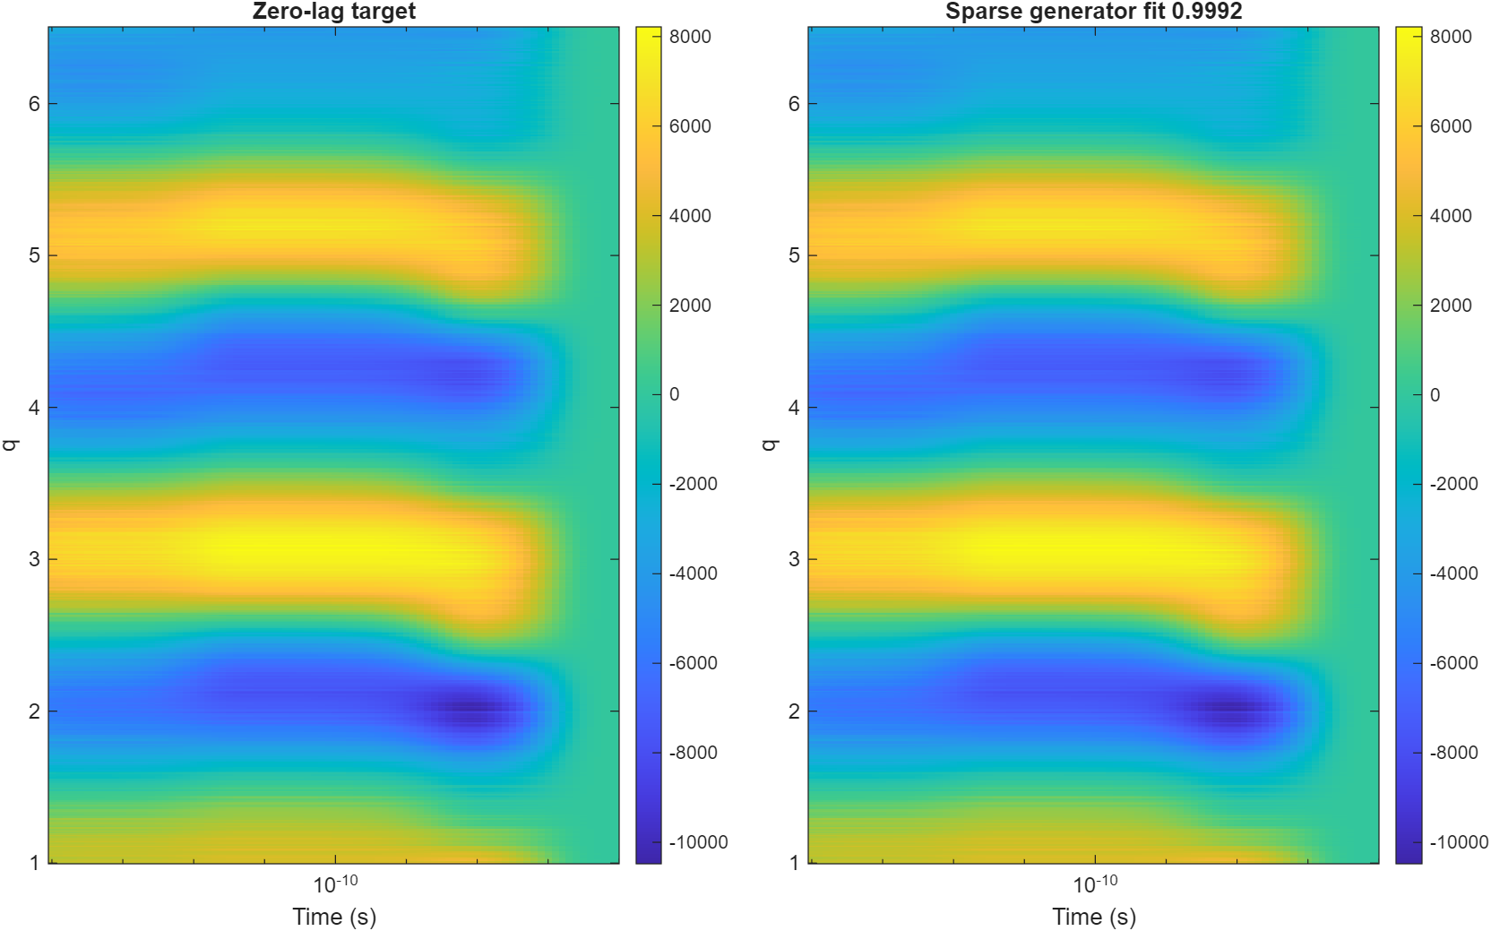
F I T E V I D E N C E
새 generator 해는 zero-lag와 전체 shifted tensor를 둘 다 거의 완벽하게 재구성했다.
0.000772
zero-lag relerr
previous physical rotation: 0.00849
0.000803
full tensor relerr
entire q×t×delay surface
0.228
overlap metric
well-separated concentration profiles
이 수치는 단순히 농도 모양만 예쁜 것이 아니라, 같은 C(t,delay)와 S(q)가 실제 데이터 surface를 설명한다는 뜻이다.
Source image: tensor_sparse_generator_solution_results/02_03_sparse_generator_zero_lag_reconstruction.png
06

Slide 7
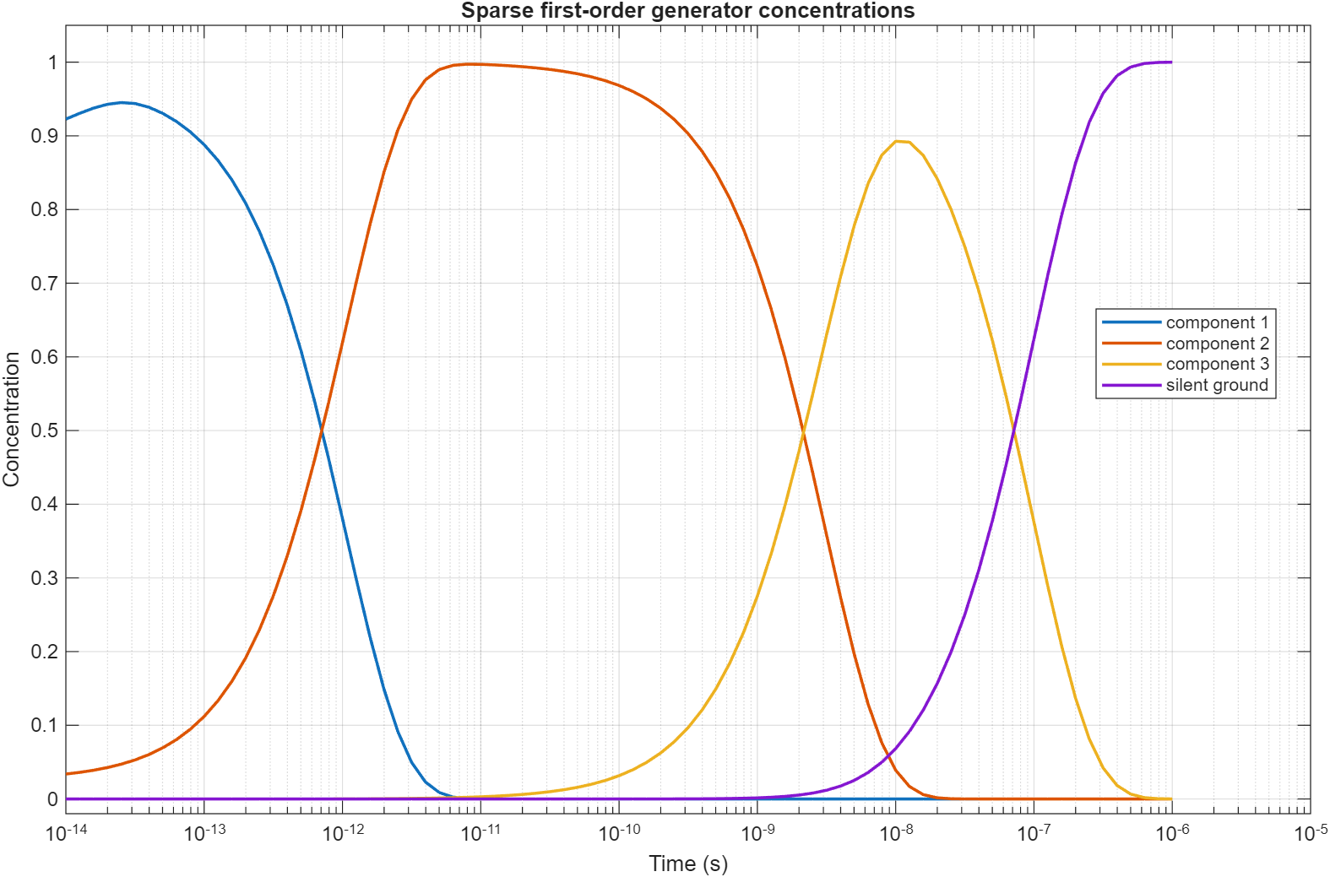
K I N E T I C S
농도 profile은 기대한 sequential peak 구조를 재현하고, nonterminal ground leakage는 rate pruning에서 사라졌다.
Recovered rate table
1→2
9.4175e11 s⁻¹
2→3
3.2442e8 s⁻¹
3→ground
1.0112e7 s⁻¹
1→3
0
1→ground
0
2→ground
0
해석: 가능한 edge를 모두 넣었는데 직접 branch와 early ground sink가 0으로 정리됐다. 이것이 이번 mock data의 sequential 정답 구조와 맞아떨어지는 지점.
Source image: tensor_sparse_generator_solution_results/04_01_sparse_generator_concentrations.png
07

Slide 8
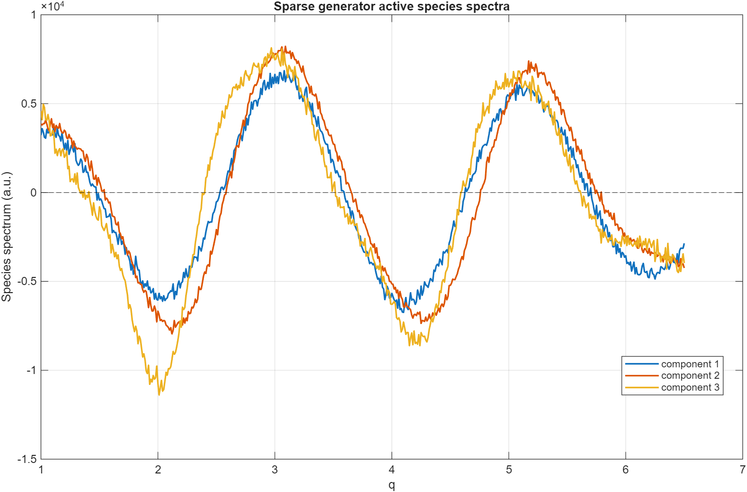
S P E C T R A A N D R E U S E
q-spectrum은 generator가 만든 농도 surface 전체에 대해 선형으로 계산했기 때문에, zero-lag 한 장에 과적합한 결과가 아니다.
기존 방식과의 차이
branch/sequential 후보를 따로 fit해서 비교한 것이 아니라, 하나의 sparse generator에서 topology가 선택되도록 했다.
재현 파일
tensor_sparse_generator_solution.m
summary.txt
workspace_sparse_generator_result.mat
다음 검증
parallel/branch mock data에서도 같은 sparse generator가 올바른 topology를 선택하는지 확인.
Source image: tensor_sparse_generator_solution_results/03_02_sparse_generator_q_spectra.png
08

